Slide 1

ASP.NET Core
Michał Sibera

Slide 2



Michał Sibera
michal.sibera@putnet.onmicrosoft.com
Koło naukowe .NET,
Wiceprzewodniczący
Politechnika Poznańska

Slide 3
Agenda
Czym jest .NET Core?
Cechy ASP.NET Core
ASP.NET Core MVC vs MVC 5
Wzorzec MVC
Demo

Slide 4
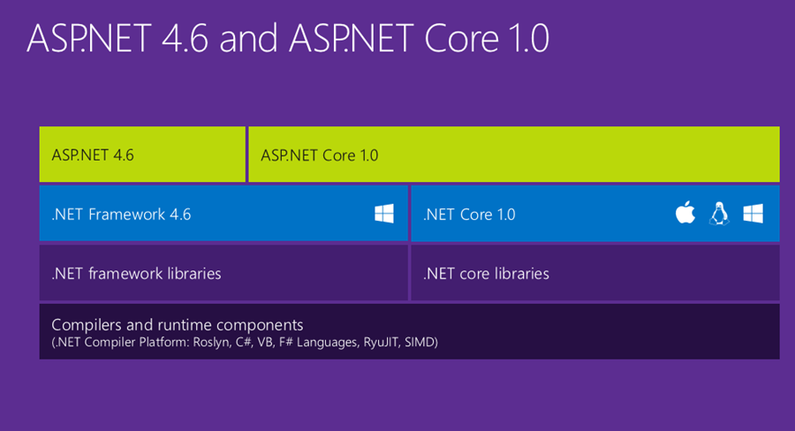
.NET Core?

Slide 5
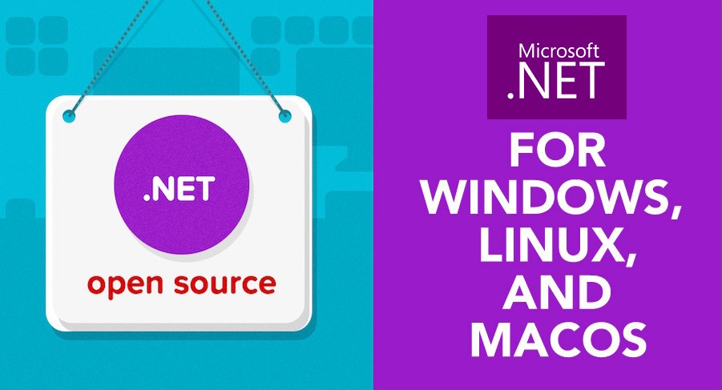
Cross platform & open source

Slide 6


Slide 7


Slide 8
Benchmark
https://github.com/aspnet/benchmarks

Slide 9
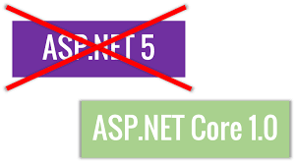
ASP.NET Core MVC vs MVC 5

Slide 10
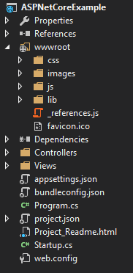
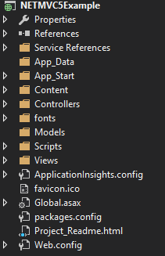
Bardziej przyjazna struktura projektu

Slide 11

Wstrzykiwanie zależności

Slide 12
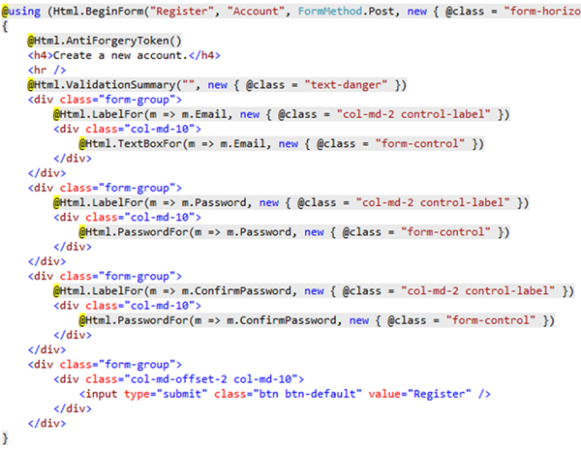
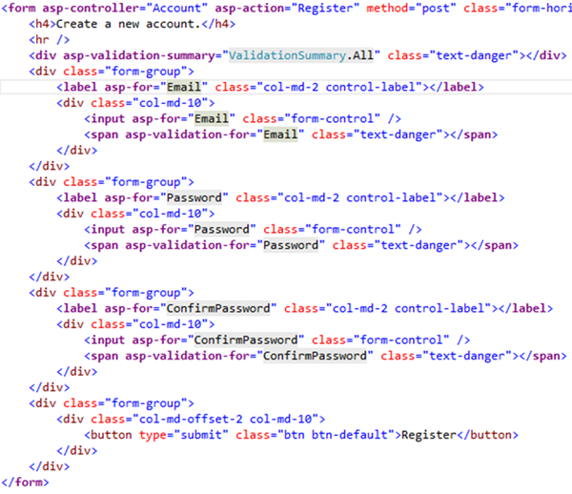
Tag Helpers

Slide 13
ASP.NET Core MVC

Slide 14
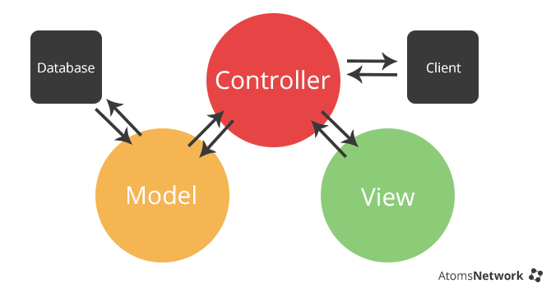
Wzorzec MVC

Slide 15


Slide 16

Pytania?

Slide 17
Dziękuję za uwagę ☺
Michał Sibera
michal.sibera@putnet.onmicrosoft.com
Koło naukowe .NET,
Wiceprzewodniczący
Politechnika Poznańska

